Slide 1
L2命中率影响因素
复用距离 – L2容量

Slide 2
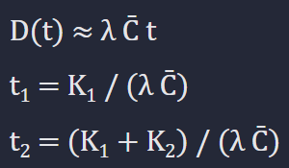
理论模型-复用距离
LRU 下, KV能否保留, 取决于两次复用之间经过的不同缓存页占用, 称为复用距离D
设不同会话的请求到达率为λ(闭环到达, 链式依赖下等同于qps)
轮次间隔为t, 请求平均输入长度为C, 三层容量分别为K1, K2, K3
则D <= K1时命中主要来自L1, K1 < D <= K1 + K2时命中来源开始转向L2, D > K1 + K2时命中来源开始转向L3

Slide 3
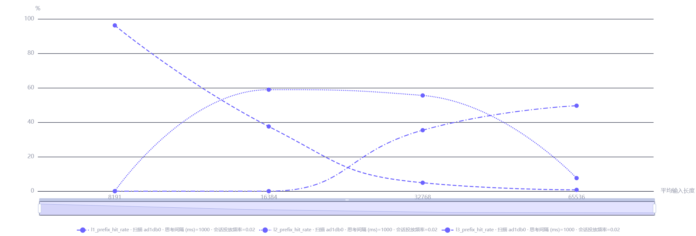
变化趋势
KV命中来源随D增大表现出L1 -> L2 -> L3的迁移趋势
think_time = 1s, session_rate = 0.02, num_request = 4096, num_session = 128

Slide 4
影响因素
L2容量: 影响窗口位置
同session不同轮次间隔 / 轮次间用户思考时间
qps / session密度
上下文长度

Slide 5
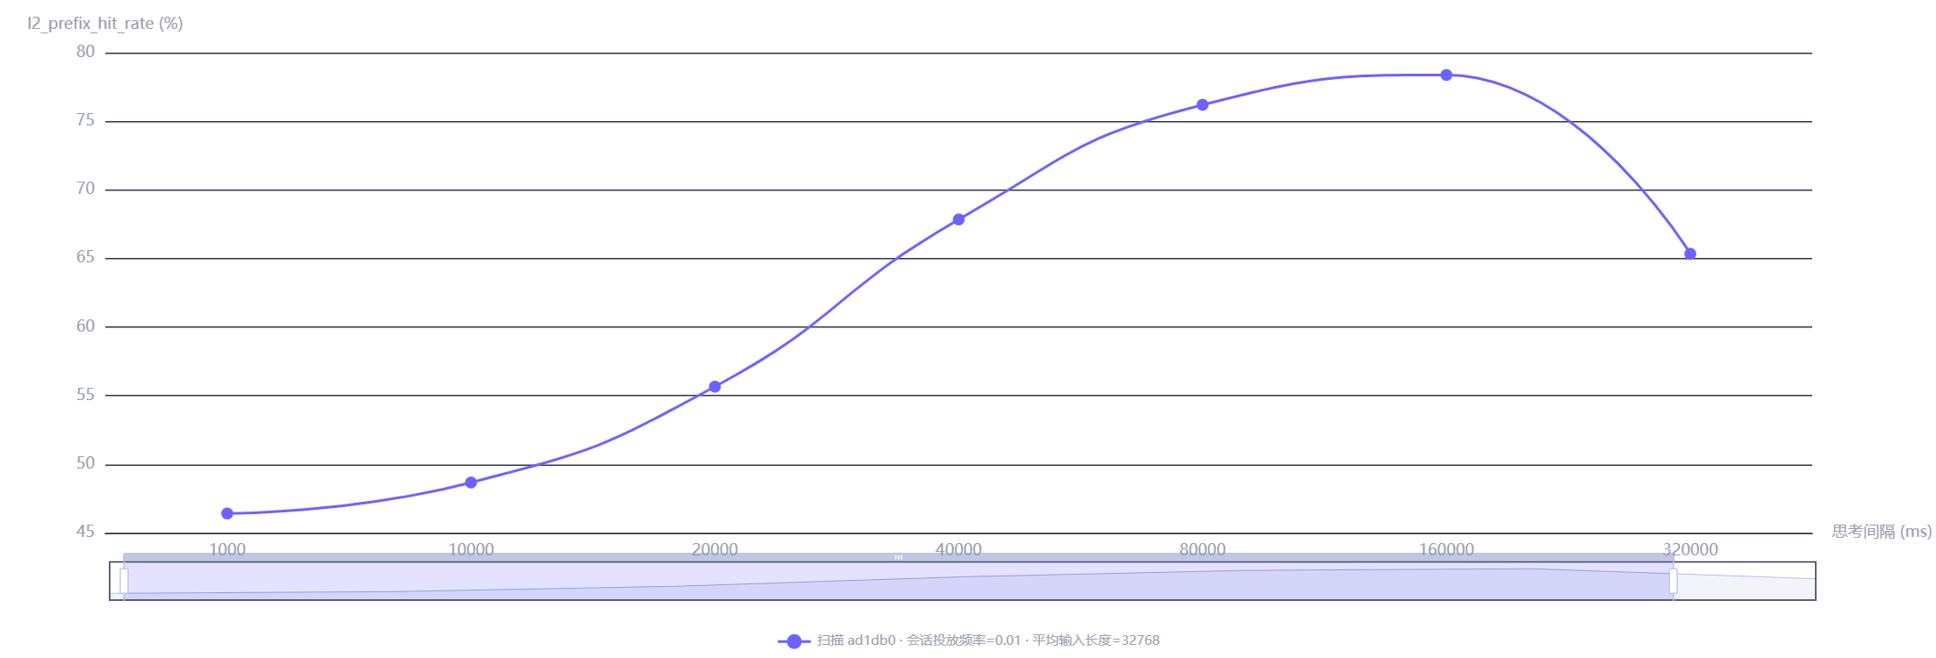
同session不同轮次间隔
间隔越长, 两次请求间的其他会话请求和对应KV则越多, 可能将该请求的KV驱逐到低层

Slide 6
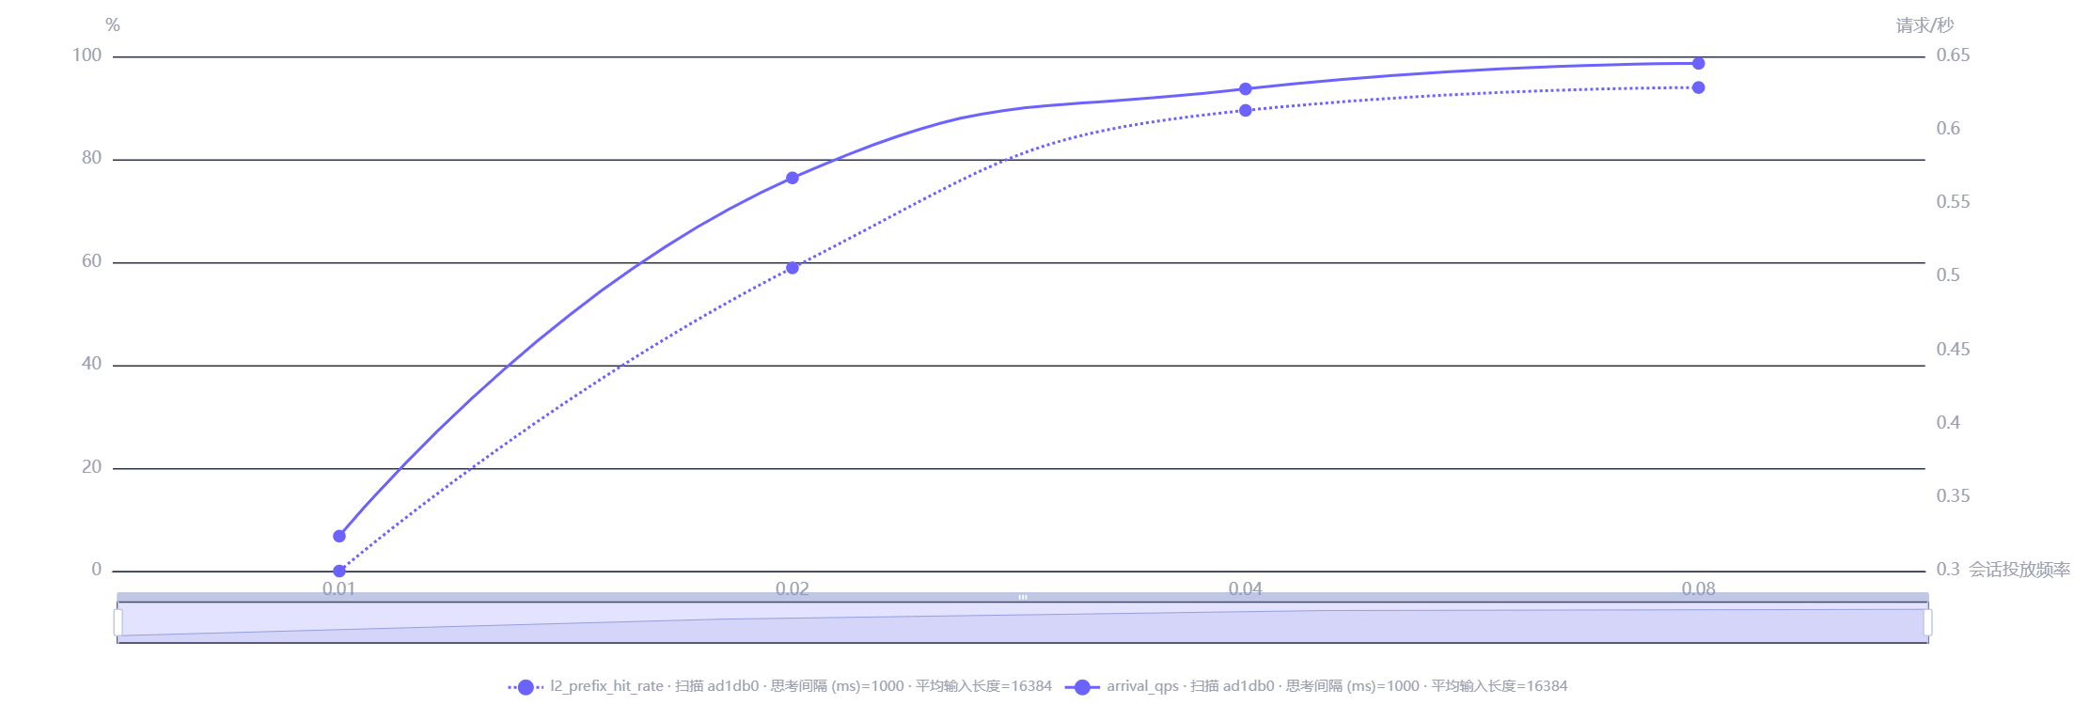
qps

Slide 7
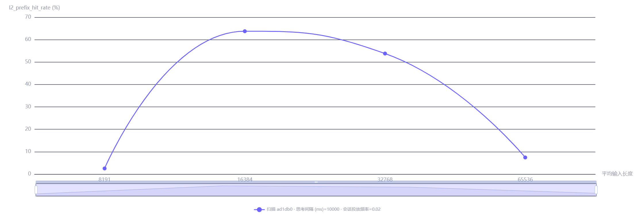
上下文长度

